Slide 1
嵌入式接口技术-功率驱动

Slide 2
常用功率驱动器件
功率晶体管（电流型、可靠性高）
场效应管（电压型、速度快）
晶闸管（可控硅、交流、单向/双向）
电磁继电器
固态继电器

Slide 3
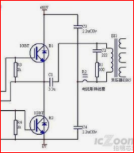
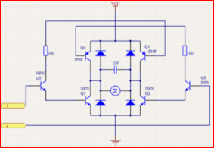
功率晶体管
功率晶体管具有工作性能高、寄生电容小、易于集成等特点。特别适合在集成电路中作功率器件。
应用：模拟放大、开关（开关电源、电机驱动）

Slide 4
场效应管
属于电压控制型半导体器件。具有输入电阻高（10^8～10^9Ω）、噪声小、功耗低、动态范围大、易于集成、没有二次击穿现象、安全工作区域宽等优点。现已成为双极型晶体管和功率晶体管的强大竞争者。

Slide 5
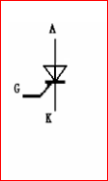

晶闸管
晶闸管是晶体闸流管的简称，又可称做可控硅整流器，以前被简称为可控硅; 它有三个极:阳极，阴极和门极; 能在高电压、大电流条件下工作，且其工作过程可以控制、被广泛应用于可控整流、交流调压、无触点电子开关、逆变及变频等电子电路中。

Slide 6
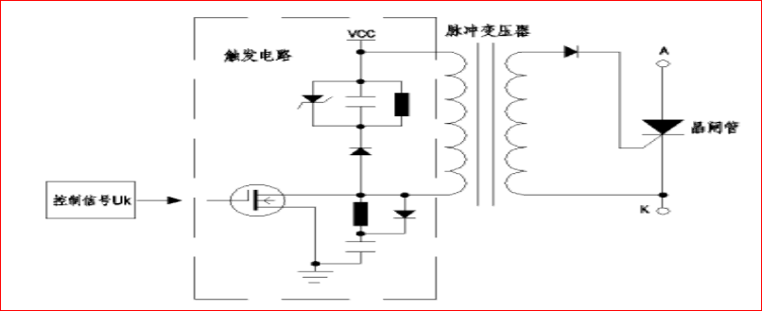
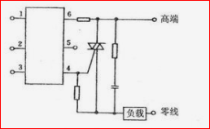
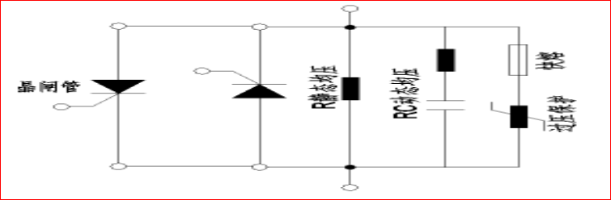
晶闸管驱动和保护

Slide 7
继电器
继电器的作用
继电器分类
继电器驱动及保护
电磁继电器触点保护（灭弧）
磁保持继电器
动作频率：≤5次/秒
固态继电器

Slide 8
继电器作用
扩大控制范围：按触点组的不同形式，同时换接、开断、接通多路电路。
放大：用一个很微小的控制量，可以控制高电压、大电流、大功率的电路。
隔离

Slide 9
电磁继电器
电磁继电器原理
电磁继电器分类
电磁继电器驱动及保护
电磁继电器触电灭弧保护
电磁继电器动作频率： ≤5次/秒
触点电流、耐压

Slide 10
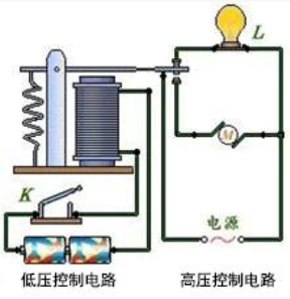
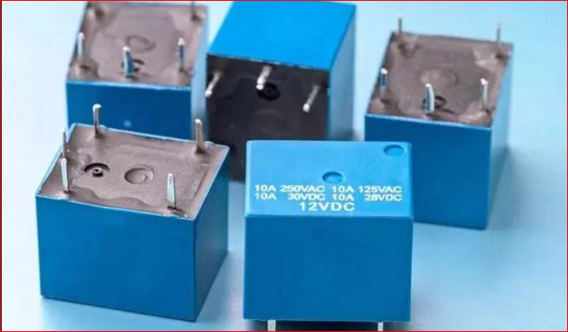
电磁继电器原理

Slide 11
电磁继电器分类
按工作原理和结构分为电磁，时间，固态，极化，磁保持，温度，平衡力，高频和其它。
按触点负载分微功率，弱功率，中功率，强功率。
按防护特征分为，密封，封闭，敞开
按触点形式分：单刀单掷、单刀双掷、双刀双掷

Slide 12
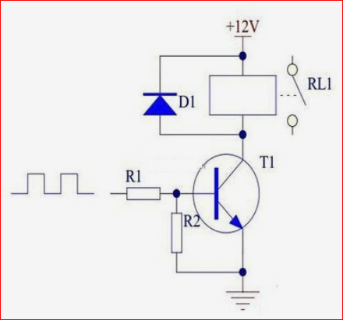
电磁继电器驱动及保护

Slide 13
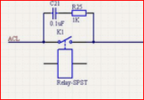
电磁继电器触电灭弧保护

Slide 14
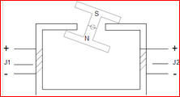
磁保持继电器
磁保持继电器和其他电磁继电器作用一样。不同的是，磁保持继电器的常闭或常开状态完全是依赖永久磁钢的作用，其开关状态的转换是靠一定宽度的脉冲电信号触发而完成的。
省电、性能稳定、体积小、承载能力大。
磁保持继电器分为单相和三相。市场上的磁保持继电器的触点转换电流最大可达150A;控制线圈电压分为DC9V、DC12V等。

Slide 15
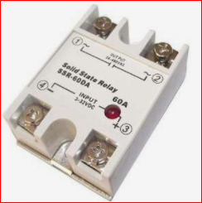
固态继电器
固态继电器(Solid State Relay,缩写SSR)，是由微电子电路，分立电子器件，电力电子功率器件组成的无触点开关。控制端与负载端的隔离用光电耦合或脉冲信号。固态继电器的输入端用微小的控制信号，达到直接驱动大电流负载。
耐振耐机械冲击，具有良好的防潮防霉防腐蚀性能，在防爆方面的性能也极佳，输入功率小，灵敏度高，控制功率小，电磁兼容性好，噪声低和工作频率高等特点。固态继电器专用的固态继电器可以具有短路保护，过载保护和过热保护功能，与组合逻辑固化封装就可以实现用户需要的智能模块，直接用于控制系统中。

Slide 16
固态继电器组成与分类
固态继电器由三部分组成：输入电路，隔离（耦合）和输出电路。
输入电路：输入电路可分为直流输入电路，交流输入电路和交直流输入电路三种。有些输入控制电路还具有与TTL/CMOS兼容，正负逻辑控制和反相等功能，可以方便的与TTL,MOS逻辑电路连接。
隔离（耦合）：光电耦合和变压器耦合两种。
输出电路：大功率晶体三极管、单向可控硅、双向可控硅、功率场效应管、绝缘栅型双极晶体管（IGBT）。固态继电器的输出电路也可分为直流输出电路，交流输出电路和交直流输出电路等形式。
按负载类型，可分为直流固态继电器和交流固态继电器。交流固态继电器又可分为单相交流固态继电器和三相交流固态继电器。交流固态继电器，按导通与关断的时机，可分为随机型交流固态继电器和过零型交流固态继电器。

Slide 17
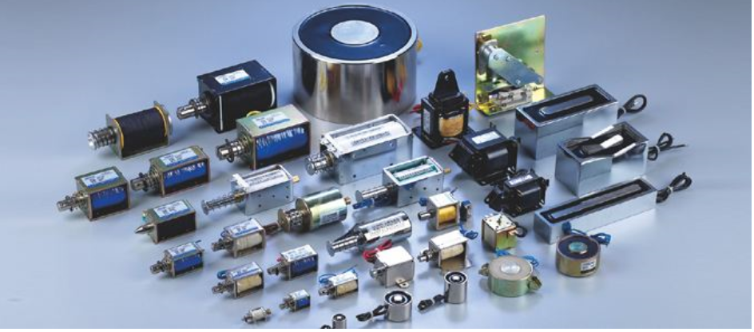
电磁铁/电磁阀
驱动参见继电器

Slide 18
马达/电动阀
步进马达
调速马达
线性马达

Slide 19
步进电机
步进电机是将电脉冲信号转变为角位移或线位移的开环控制元件。在非超载的情况下，电机的转速、停止的位置只取决于脉冲信号的频率和脉冲数，而不受负载变化的影响，当步进驱动器接收到一个脉冲信号，它就驱动步进电机按设定的方向转动一个固定的角度，称为"步距角"，它的旋转是以固定的角度一步一步运行的。可以通过控制脉冲个数来控制角位移量，从而达到准确定位的目的;同时可以通过控制脉冲频率来控制电机转动的速度和加速度，从而达到调速的目的。

Slide 20
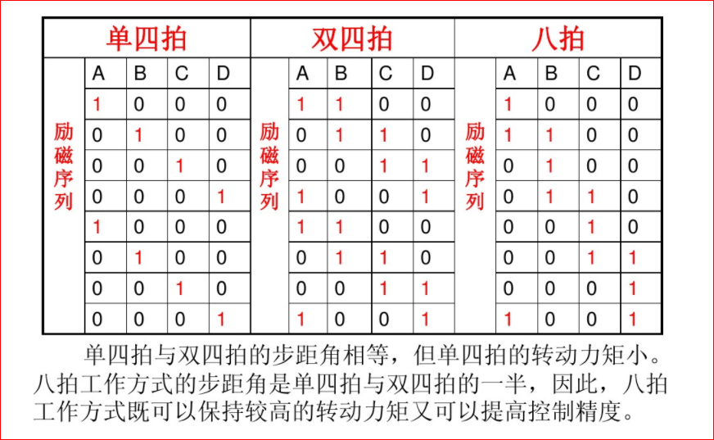
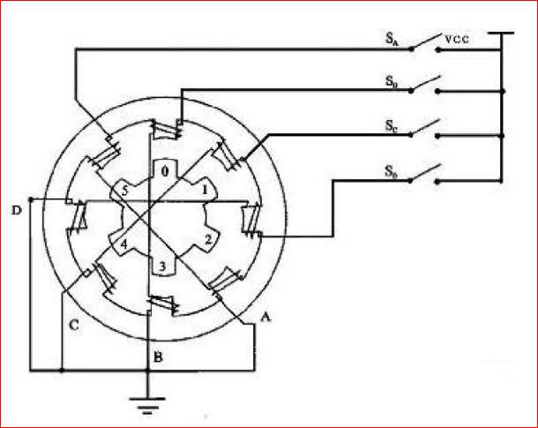
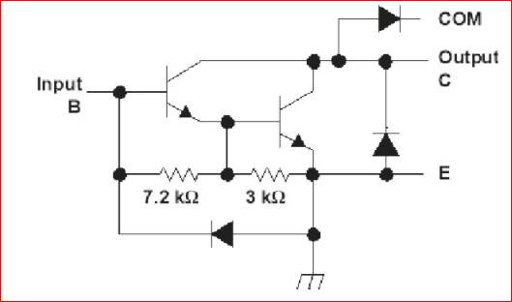
步进电机驱动

Slide 21
步进电机应用注意事项
失步原因：电机负载能力差、高速运转中电压不稳，造成输出扭矩下降，最终导至失步。转速设置过高，力矩不够。外部阻力过大、速度上升或下降过快。
注意事项：缓升缓降、齿轮间隙、皮带张紧。

Slide 22
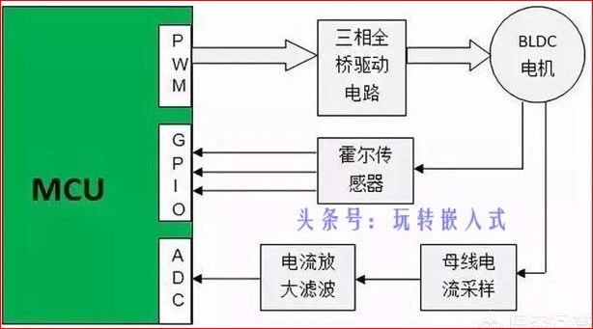
BLDC马达

Slide 23
BLDC马达
接口：
Vm（电机动力电源）
Vp（电机控制电源）
Vsp（PWW占空比调速、频率）
FG（转速脉冲，n个/转）
加载时序： Vp加载→ Vm加载→ Vsp加载
卸载时序： Vsp卸载→ Vm卸载→ Vp卸载
PID算法

Slide 24
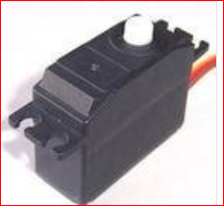
舵机
在航天方面，舵机应用广泛。航天方面，导弹姿态变换的俯仰、偏航、滚转运动都是靠舵机相互配合完成的。舵机在许多工程上都有应用，不仅限于船舶。
普通舵机：PWM占空比控制
总线舵机：UART控制

